Slide 1
Krótko o GRADLE
…czyli o jednym z narzędzi automatyzujących budowę oprogramowania.
Notes:
Are your classroom colors different than what you see in this template? That’s OK! Click on Design -> Variants (the down arrow) -> Pick the color scheme that works for you!
Feel free to change any “You will…” and “I will…” statements to ensure they align with your classroom procedures and rules!

Slide 2
Czym jest Gradle?
Gradle to narzędzie (open source), które służy do automatyzacji budowy projektów. Pod pojęciem budowania projektów kryje się cała masa drobnych czynności. Zaczynając od najbardziej podstawowych, takich jak kompilowanie kodu źródłowego, testowanie czy np. tworzenie pliku .JAR.
Do tworzenia skryptów używa się języka Groovy lub Kotlin DSL (Domain-Specific Language).
Gradle jest oficjalnym narzędziem systemu Android.

Slide 3
DSL
Język dziedzinowy, także język dedykowany, język specjalizowany to język programowania przystosowany do rozwiązywania określonej dziedziny problemów, określonej reprezentacji problemu lub określonej techniki ich rozwiązywania. Przeciwieństwem języków dziedzinowych są języki programowania ogólnego zastosowania.

Slide 4
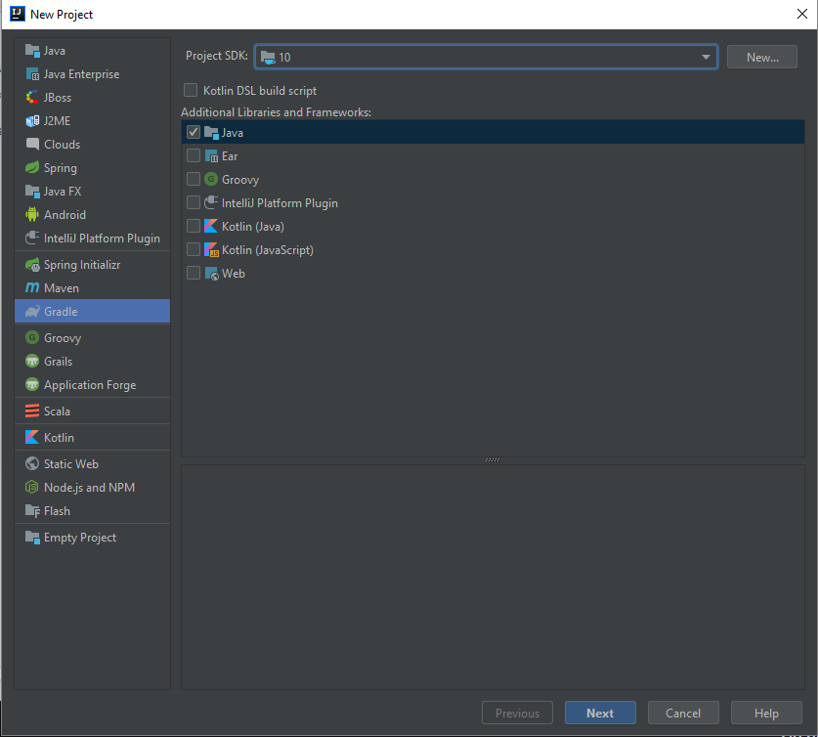

Slide 5
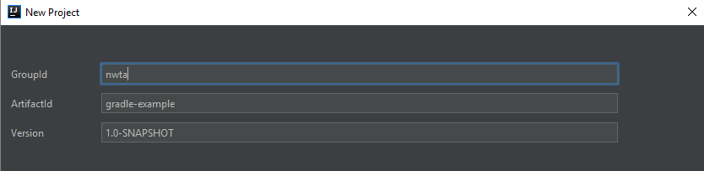
Unikalna identyfikacja projektu:
GroupId – pierwszy identyfikator, według konwencji, zaczyna się on będzie od odwróconej domeny,
podobnie jak package w klasach.
ArtifcatId – drugi identyfikator, jest on częścią finalnej nazwy pliku JAR ze skompilowanymi klasami.
Version – określa wersję projektu. Wersję określa się przez trójkę liczb oddzielonych kropkami,
np. 1.0.0.Dodatkowo jeśli jest to wersja deweloperska można do niej dołączyć -SNAPSHOT.

Slide 6
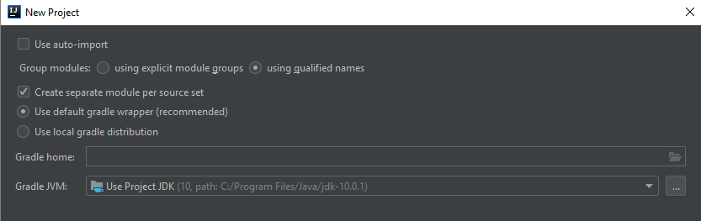
auto-import służy do automatycznego zatwierdzania zmian gdy zostaną zaktualizowane ustawienia gradle
use default gradle wrapper – wrapper to po prostu skrypt, który wywołuje zadeklarowaną wersję Gradle, pobierając ją wcześniej (jeśli to konieczne). Dzięki temu programiści mogą szybko zacząć pracę nad projektem bez konieczności ręcznego instalowania Gradle’a.

Slide 7
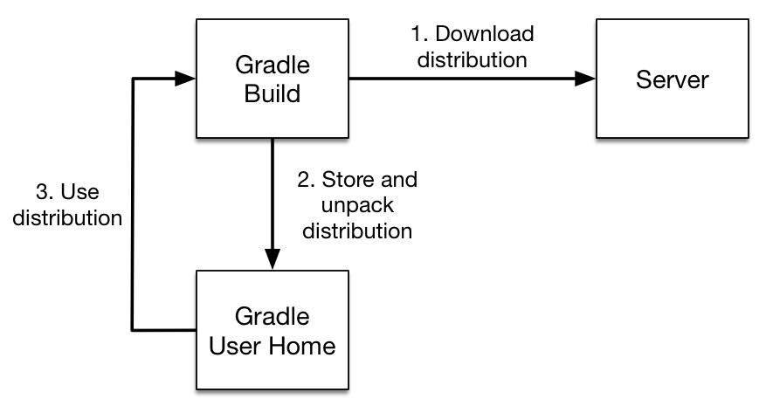

Slide 8
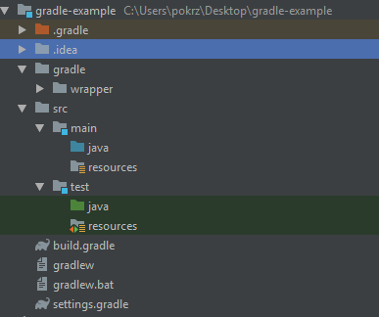
Struktura projektu
skrypt konfiguracyjny
pliki wskazujące użycie
Gradle Wrappera
ustawienia buildu (wywoływane tylko przy
starcie)

Slide 9
build.gradle
plugins { id 'java' } group 'NWTA' version '1.0-SNAPSHOT' sourceCompatibility = 1.8 repositories { mavenCentral() } dependencies { testCompile group: 'junit', name: 'junit', version: '4.12' }
Informacja dla kompilatora jakiej wersji Javy trzeba użyć do kompilowania klas z kodem

Slide 10
settings.gradle
rootProject.name = 'example-gradle'
Plik wykonywany jednorazowo podczas kompilacji Gradle. Możemy go używać do zdefiniowania projektów wieloprojektowej kompilacji.
Możemy również zarejestrować kod jako część któregoś z cyklu życia buildu.
Obowiązkowy przy kompilacji wieloprojektowej. Przy pojedynczym projekcie jest opcjonalny.

Slide 11
gradle.properties
Plik właściwości.
Nie jest tworzony domyślnie przez Gradle.
Zawiera w sobie pary typu klucz-wartość, np.
org.gradle.caching=(true,false)
lub przykłady prostu z Androida:
android.useAndroidX=true
android.enableJetifier=true
Jetifier will convert support libraries of all your dependencies to AndroidX automatically, if you don't set it true then your project will have both support (got deprecated after 28.0.0 version) and AndroidX package, which is redundant.

Slide 12
Cykl życia kompilacji Gradle
Uruchomienie Gradle jako nowego procesu JVM
Analiza gradle.properties, odpowiednia konfiguracja Gradle’a
Tworzenie instancji Settings dla kompilacji
Ocena pliku settings.gradle względem obiektu Settings
Tworzenie hierachii projektów na podstawie skonfigurowanego obiektu ustawień
Wykonanie każdego pliku build.gradle względem swojego projektu

Slide 13
Zarządzanie zależnościami
Większe projekty bazują na zewnętrznych bibliotekach, np. Hibernate, Spring.
Zewnętrzne biblioteki dostępne są jako skompilowane klasy spakowane w pliki JAR. Można je ściągnąć z tak zwanych repozytoriów. Jednym z najczęściej używanych repozytoriów jest centralne repozytorium Maven’a.
Projekt może zależeć od innych bibliotek.
Biblioteki mogą także zależeć od innych bibliotek, jest to tzw. zależność pośrednia/przechodnia.
Gradle pobiera takie zależności.
repositories { mavenCentral() }
dependencies { testCompile group: 'junit', name: 'junit', version: '4.12' }

Slide 14
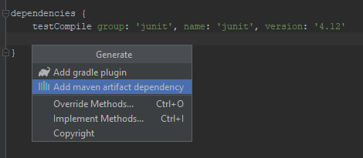

Slide 15
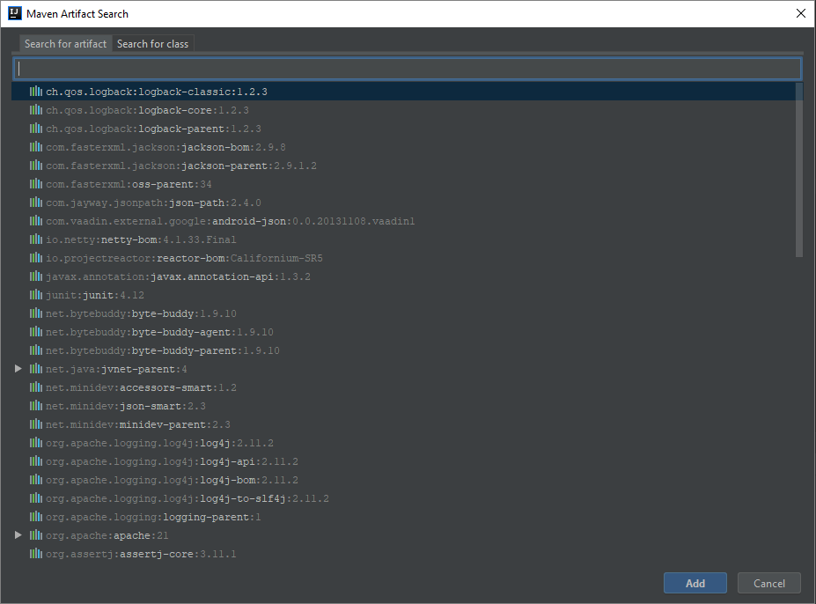

Slide 16
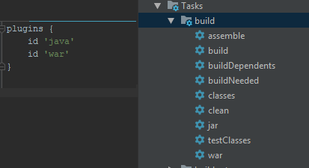
Zadania
Wewnątrz zadań definiujemy co Gradle powinien zrobić, np. utwórz plik JAR. Zadania te definiujemy wewnątrz pliku build.gradle.
Tworzenie własnego zadania:
task simulateJarBuilding { println 'now I am building JAR file, in theory' }

Slide 17
Uruchamianie zadania
>gradle simulateJarBuilding
Starting a Gradle Daemon (subsequent builds will be faster)
> Configure project :
now I am building JAR file, in theory
BUILD SUCCESSFUL in 10s

Slide 18
Zależności pomiędzy zadaniami
Dzięki temu mechanizmowi możemy określić kolejność, w której zadania powinny być uruchamiane.
task simulateTests { println 'running some tests' } task simulateJarBuilding(dependsOn: simulateTests) { println 'now I am building JAR file, in theory' }

Slide 19
Pluginy Gradle
Zawierają one zestaw gotowych zadań, które możesz uruchamiać.
gradle build --console=verbose
> Task :compileJava NO-SOURCE
> Task :processResources NO-SOURCE
> Task :classes UP-TO-DATE
> Task :jar UP-TO-DATE
> Task :assemble UP-TO-DATE
> Task :compileTestJava NO-SOURCE
> Task :processTestResources NO-SOURCE
> Task :testClasses UP-TO-DATE
> Task :test NO-SOURCE
> Task :check UP-TO-DATE
> Task :build UP-TO-DATE

Slide 20
Pluginy Gradle
JVM languages and frameworks
Java
Provides support for building any type of Java project.
Java Library
Provides support for building a Java library.
Java Platform
Provides support for building a Java platform.
Groovy
Provides support for building any type of Groovy project.
Scala
Provides support for building any type of Scala project.
Play
Provides support for building, testing and running Play applications.
ANTLR
Provides support for generating parsers using ANTLR.

Slide 21
Pluginy Gradle
Native languages
C++
Provides support for building C++ libraries and applications on Windows, Linux, and macOS.
Packaging and distribution
Application
Provides support for building JVM-based, runnable applications.
WAR
Provides support for building and packaging WAR-based Java web applications.
EAR
Provides support for building and packaging Java EE applications.
OSGi
Provides support for creating OSGi packages.
Maven Publish
Provides support for publishing artifacts to Maven-compatible repositories.
Ivy Publish
Provides support for publishing artifacts to Ivy-compatible repositories.
Legacy Maven Plugin
Provides support for publishing artifacts using the legacy mechanism to Maven-compatible repositories.
Distribution
Makes it easy to create ZIP and tarball distributions of your project.
Java Library Distribution
Provides support for creating a ZIP distribution of a Java library project that includes its runtime dependencies.

Slide 22
Pluginy Gradle
Code analysis
Checkstyle
Performs quality checks on your project’s Java source files using Checkstyle and generates associated reports.
FindBugs
Performs quality checks on your project’s Java source files using FindBugs and generates associated reports.
PMD
Performs quality checks on your project’s Java source files using PMD and generates associated reports.
JDepend
Performs quality checks on your project’s Java source files using JDepend and generates associated reports.
JaCoCo
Provides code coverage metrics for your Java project using JaCoCo.
CodeNarc
Performs quality checks on your Groovy source files using CodeNarc and generates associated reports.

Slide 23
Pluginy Gradle
IDE integration
Eclipse
Generates Eclipse project files for the build that can be opened by the IDE. This set of plugins can also be used to fine
tune Buildship’s import process for Gradle builds.
IntelliJ IDEA
Generates IDEA project files for the build that can be opened by the IDE. It can also be used to fine tune IDEA’s import process for Gradle builds.
Utility
Base
Provides common lifecycle tasks, such as clean, and other features common to most builds.
Build Init
Generates a new Gradle build of a specified type, such as a Java library. It can also generate a build script from a
Maven POM — see Migrating from Maven to Gradle for more details.
Signing
Provides support for digitally signing generated files and artifacts.
Plugin Development
Makes it easier to develop and publish a Gradle plugin.

Slide 24

plugins { id 'java' id 'groovy’ }
apply plugin: 'groovy’ group 'NWTA' version '1.0-SNAPSHOT' sourceCompatibility = 1.8 repositories { mavenCentral() } dependencies { testCompile group: 'junit', name: 'junit', version: '4.12' }

Slide 25
Gradle Daemon
Demon to program lub proces, wykonywany wewnątrz środowiska systemu operacyjnego, bez konieczności interakcji z użytkownikiem.
Gradle działa na wirtualnej maszynie Java (JVM) i używa kilku pomocniczych bibliotek, które wymagają nietrywialnego czasu inicjalizacji. W rezultacie może czasami wydawać się trochę powolny. Rozwiązaniem tego problemu jest Gradle Daemon: długotrwały proces w tle, który wykonuje kompilacje znacznie szybciej niż w innym przypadku. Osiągamy to, unikając kosztownego procesu ładowania początkowego, a także wykorzystując buforowanie, przechowując dane o projekcie w pamięci.

Slide 26

Gradle w Android

Slide 27
apply plugin: 'com.android.application' android { compileSdkVersion 28 defaultConfig { applicationId "com.example.pokrz.fragmentexample" minSdkVersion 23 targetSdkVersion 28 versionCode 1 versionName "1.0" testInstrumentationRunner "androidx.test.runner.AndroidJUnitRunner" } buildTypes { release { minifyEnabled false proguardFiles getDefaultProguardFile('proguard-android.txt'), 'proguard-rules.pro' } } compileOptions { sourceCompatibility = '1.8' targetCompatibility = '1.8' } } dependencies { implementation fileTree(dir: 'libs', include: ['*.jar']) implementation 'androidx.appcompat:appcompat:1.0.2' implementation 'androidx.constraintlayout:constraintlayout:1.1.3' implementation 'com.google.android.material:material:1.1.0-alpha01' androidTestImplementation 'androidx.test:runner:1.1.0' androidTestImplementation 'androidx.test.espresso:espresso-core:3.1.0' androidTestImplementation "androidx.test.ext:junit:1.0.0" }

Slide 28
Ant vs Maven vs Gradle
Ant | Maven | Gradle
build.xml nie narzuca żadnych konwencji kodowania ani struktur projektu programista sam wypisuje wszystkie polecenia nie posiada wbudowanego wsparcia dla zarządzania zależnościami (-> Apache Ivy) | pom.xml ścisła konwencja ustandaryzowana struktura projektu wbudowane wsparcie dla zarządzania zależnościami | build.gradle ścisła konwencja ustandaryzowana struktura projektu wbudowane wsparcie dla zarządzania zależnościami

